Slide 1
RESUMO JS EXPERIENCE 2017
Carlos Henrique @ co:lab – Julho 2017

Slide 2
Quem sou eu?

Slide 3

Quem sou eu?
Carlos Henrique @carlohcs co:lab (compartilhar + colaborar <3) Pessoal: http://missaopessoal.com.br http://carlohcs.com.br UOL: Uol Música Deezer, Zero, Uol Bootstrap, Eye Catcher...

Slide 4
Palestras

Slide 5
Palestras
Programação Sustentável desde a Linguagem - @leobalter
Performance Web além do carregamento - @sergio_caelum
Testes em todos os níveis da aplicação, do código à produção - @gfelizola
ECMAScript 7 - Fernanda Bernardo
Painel – Angular+React+Vue: Arquitetura, Performance e Usabilidade - Heloá, @willlgmbr, @juscilan
JavaScript Funcional - Arthur Xavier
Case Netshoes – Inteligência de teste A/B em JS - @guilhermepedroso
Talking serious about javascript: onde chegamos e onde podemos chegar com a linguagem que apenas validava formulários web - @_Gui_Souza
Painel – Angular+React+Vue: Arquitetura, Performance e Usabilidade
Programação reativa com Ionic - @loiane
Web APIs que você provavelmente não sabia que existiam - @zenorocha

Slide 6
Programação Sustentável desde a Linguagem - @leobalter

Slide 7
Programação Sustentável desde a Linguagem
Questão: Como garantir que tudo funciona de forma consistente e como especificado?
Definição de design: é a busca pela forma em como manter a estrutura.
Como planejar o JS para se manter?

Slide 8
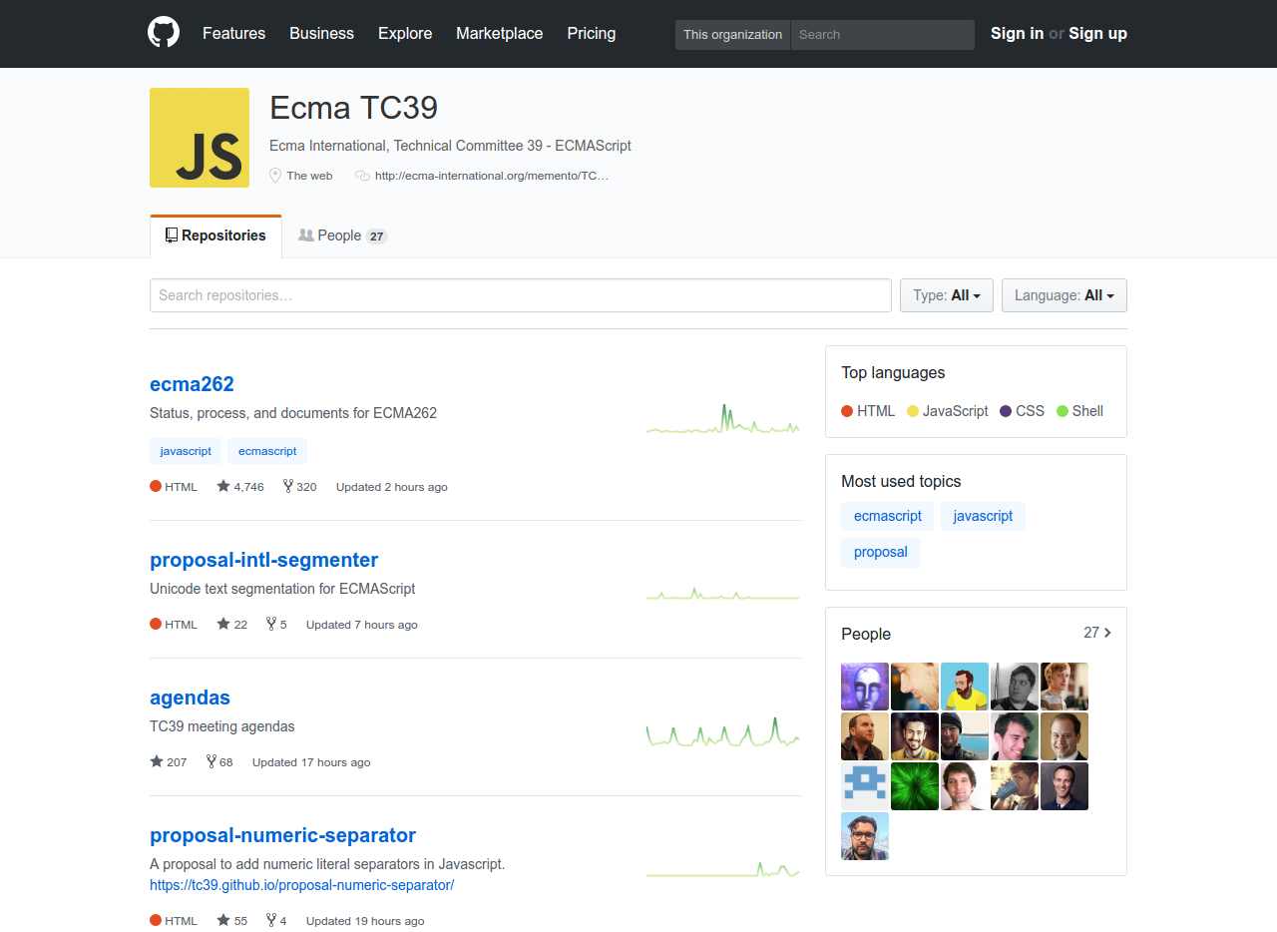
Programação Sustentável desde a Linguagem
Precisa-se de colaboração.
Todos devem ajudar a colaborar.
TC 39 (https://github.com/tc39)
Novas ideias também devem ser
documentadas!
Devemos superar a Síndrome do Impostor!
Notes:
A Síndrome Impostor é como os especialistas normalmente se referem à crença persistente de que você chegou ao ponto onde você está não através de suas próprias habilidades ou trabalho duro, mas tendo sorte e basicamente enganando as pessoas para que elas pensassem que você é melhor do que você é.

Slide 9
Programação Sustentável desde a Linguagem
Código de conduta
Não basta abrir seu código!
É necessário criar um ambiente seguro para colaborar.
A documentação possibilita:
Testes!
Não quebrar a experiência do usuário.
Notes:
A Síndrome Impostor é como os especialistas normalmente se referem à crença persistente de que você chegou ao ponto onde você está não através de suas próprias habilidades ou trabalho duro, mas tendo sorte e basicamente enganando as pessoas para que elas pensassem que você é melhor do que você é.

Slide 10
Programação Sustentável desde a Linguagem
Resultados:
Moment JS -> Nova API para consertar o Date.
NodeJS -> https://github.com/nodejs/CTC
NPM/Babel -> Estão começando a seguir recomendações.
Propostas atuais:
Asyncronous Iteration (http://2ality.com/2016/10/asynchronous-iteration.html)
Object Rest / Spread Properties (https://github.com/tc39/proposal-object-rest-spread)
Function.prototype.toString (http://tc39.github.io/Function-prototype-toString-revision/)
Dynamic import (https://github.com/tc39/proposal-dynamic-import)
...
Notes:
A Síndrome Impostor é como os especialistas normalmente se referem à crença persistente de que você chegou ao ponto onde você está não através de suas próprias habilidades ou trabalho duro, mas tendo sorte e basicamente enganando as pessoas para que elas pensassem que você é melhor do que você é.

Slide 11
Programação Sustentável desde a Linguagem
Cultura do Feedback
O maior retorno de trabalhar em projetos open é o reconhecimento.
Conhecimento máximo/mínimo: extrair o máximo do mínimo. Podem criar uma nova discussão.
Notes:
Exemplo do ponto e vírgula.

Slide 12
Performance Web além do carregamento - @sergio_caelum

Slide 13
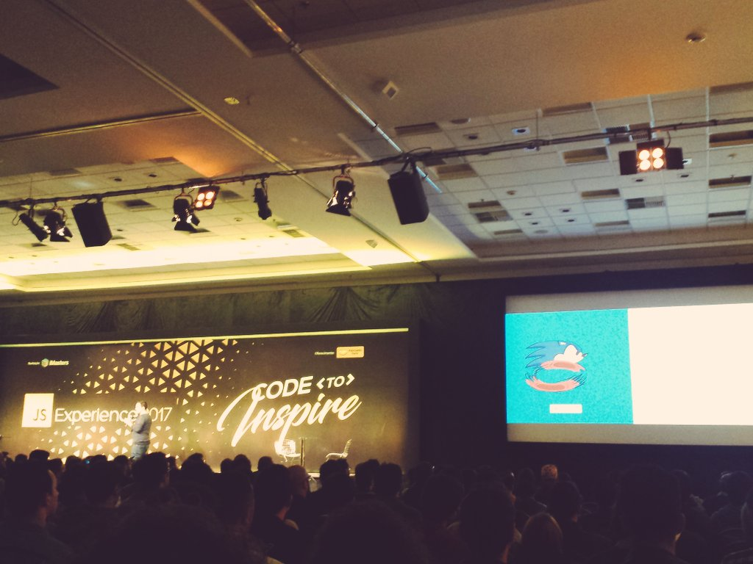
Performance Web além do carregamento
Além de fazer isso:
http://sergiolopes.org/frontinbh-otimizacoes-web/
A performance pode ser dada em 3 itens:
Execução
Interação
Animação
Todos convergem para a experiência da
performance do usuário.

Slide 14
Performance Web além do carregamento
Problemas:
Main Thread Ocupada
Repaiting
Soluções:
Quebrar em códigos menores.
Settimeout / setImmediate
RequestAnimationFrame(callback)
Soluções mais elegantes:
Web Workers
new Workers(‘worker.js’);
DocumentFragment
MultiThread
Notes:
Aprensentou o GIF com controle de checkbox e clique

Slide 15
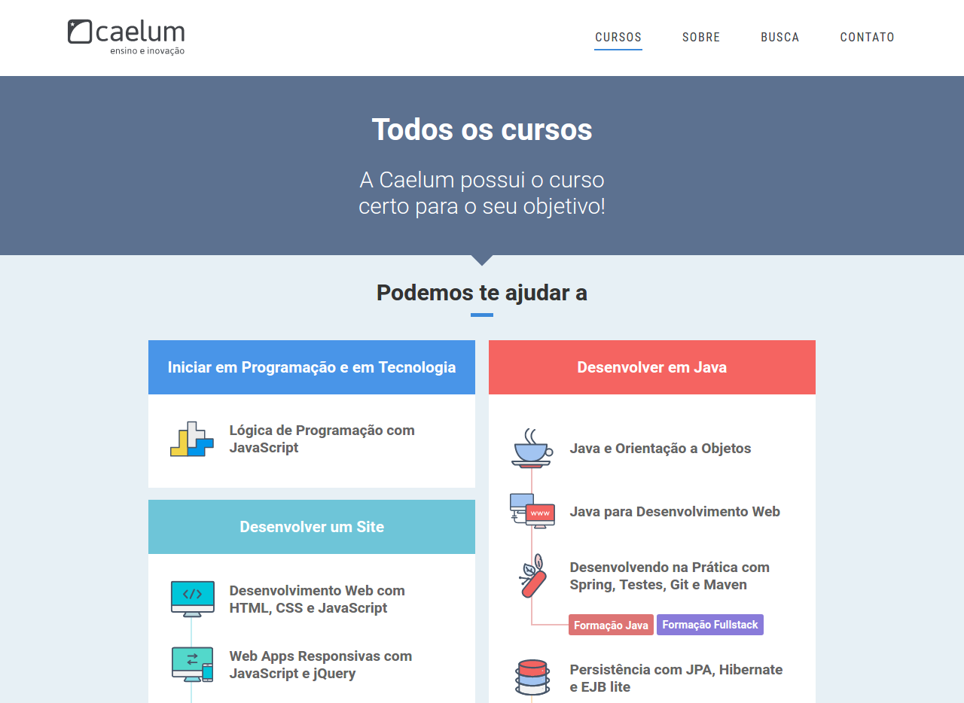
Performance Web além do carregamento
Usar Threads do navegador:
a famosa GPU!
Troque left, width
por transform e opacity.
Notes:
Aprensentou o GIF com controle de checkbox e clique

Slide 16
Web APIs que você provavelmente não sabia que existiam - @zenorocha
Notes:
ABRIR O PDF!

Slide 17
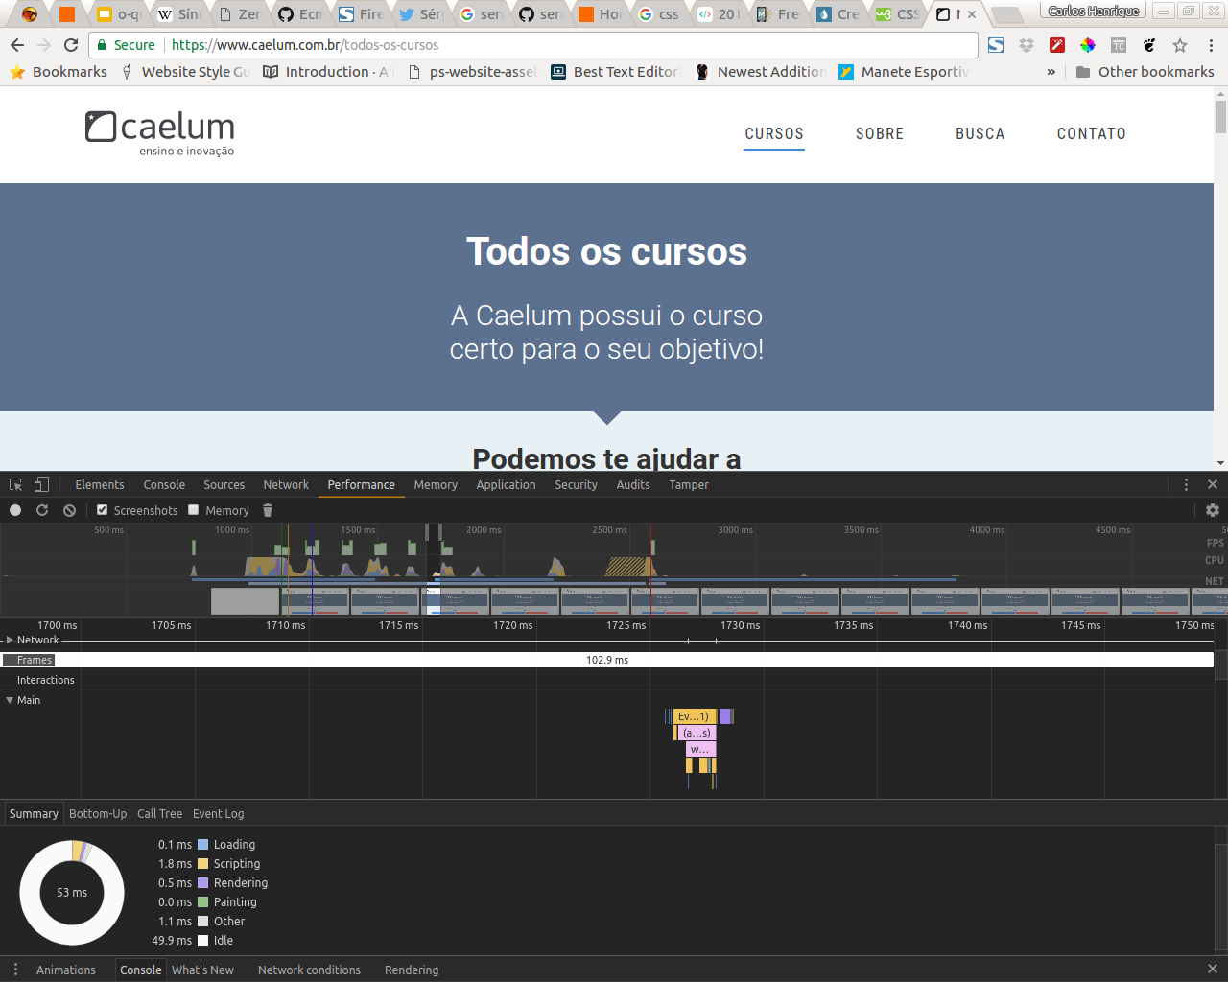
Performance Web além do carregamento
É possível verificar onde
sua página está tendo gargalos
pela aba de Performance do Chrome.
Notes:
Aprensentou o GIF com controle de checkbox e clique

Slide 18
Talking serious about javascript: onde chegamos e onde podemos chegar com a linguagem que apenas validava formulários web - @_Gui_Souza

Slide 19
Talking serious about javascript: onde chegamos e onde podemos chegar com a linguagem que apenas validava formulários web
Maior plataforma hoje é a web!
Somos autosuficientes!
Notes:
Aprensentou o GIF com controle de checkbox e clique

Slide 20
Talking serious about javascript: onde chegamos e onde podemos chegar com a linguagem que apenas validava formulários web
Está na hora da comunidade reagir:
JS para VR (https://facebook.github.io/react-vr/docs/getting-started.html#content)
JS em Machine Learning (PagSeguro) (https://tutorialzine.com/2017/04/10-machine-learning-examples-in-javascript)
Self Driving Cars (http://janhuenermann.com/projects/learning-to-drive)
Notes:
Aprensentou o GIF com controle de checkbox e clique

Slide 21
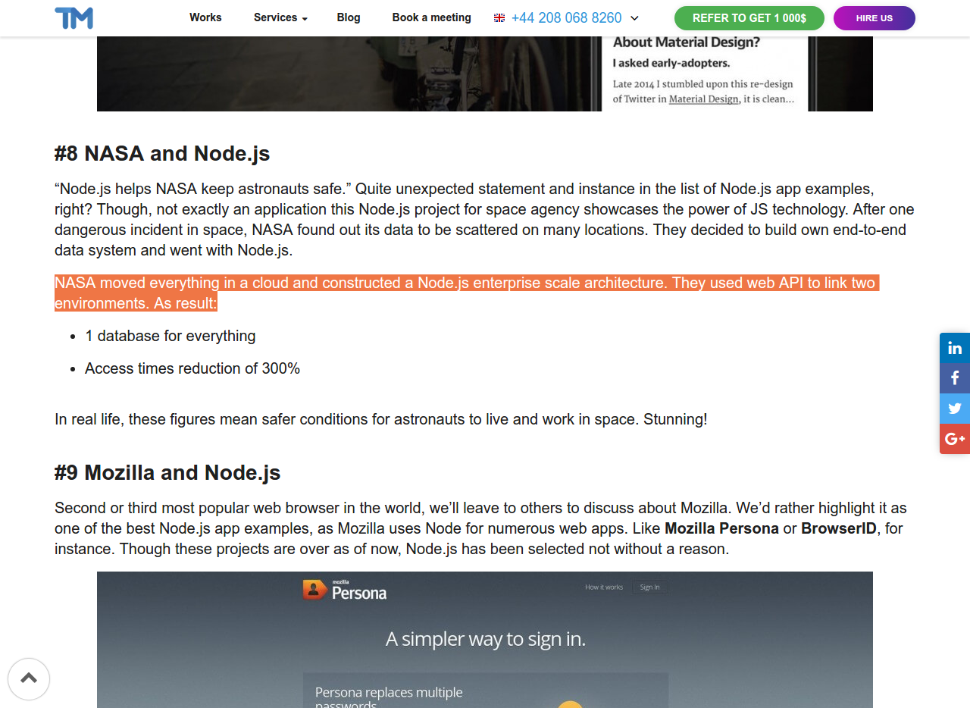
https://thinkmobiles.com/blog/node-js-app-examples/
Notes:
https://thinkmobiles.com/blog/node-js-app-examples/

Slide 22
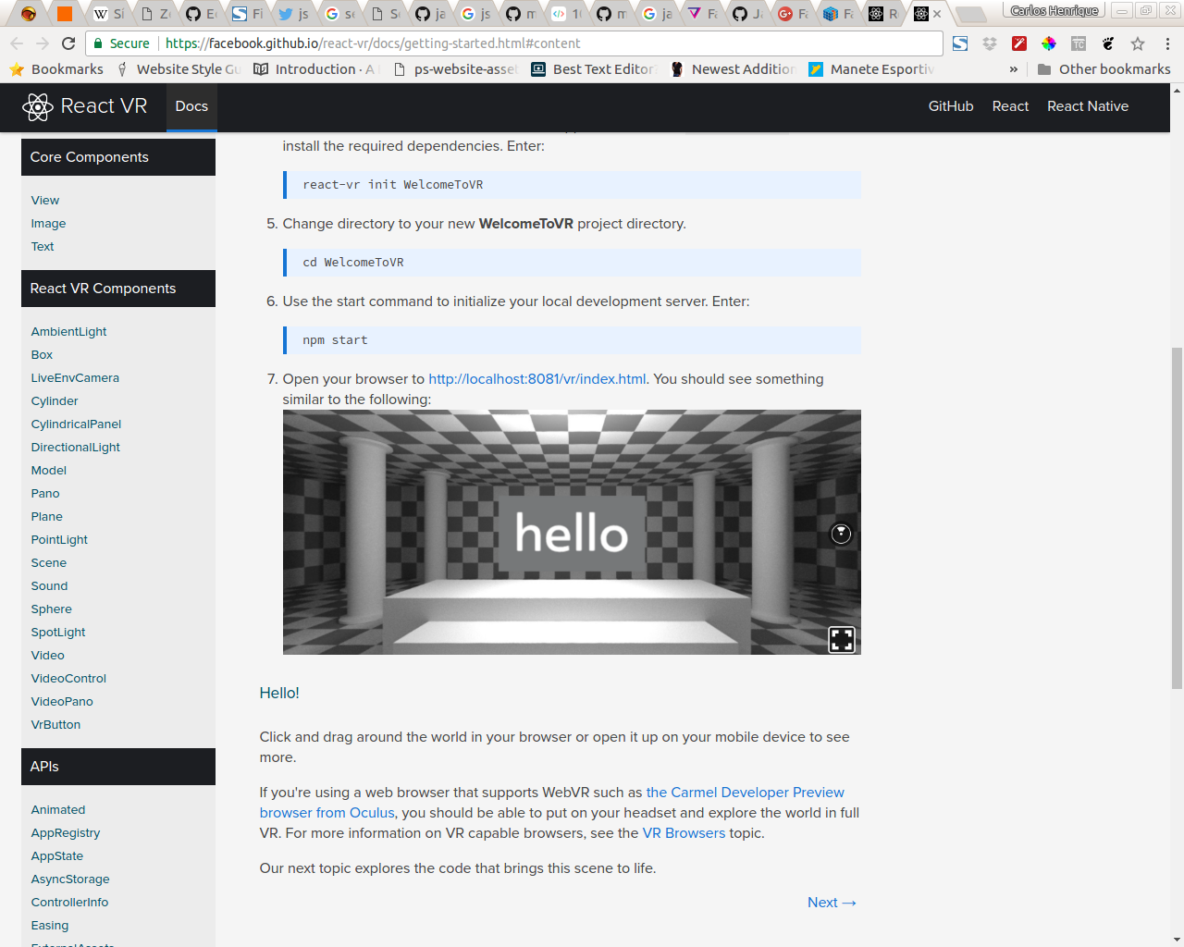
Talking serious about javascript: onde chegamos e onde podemos chegar com a linguagem que apenas validava formulários web
Está na hora da comunidade reagir:
JS para VR
(https://facebook.github.io/react-vr/)
Notes:
Aprensentou o GIF com controle de checkbox e clique

Slide 23
Talking serious about javascript: onde chegamos e onde podemos chegar com a linguagem que apenas validava formulários web
Hora de criar coisas para fora! As coisas internas já estão rodando!
https://scontent-gru2-2.cdninstagram.com/t50.2886-16/19435307_1961925760741670_8628027515941683200_n.mp4

Slide 24

Pra pré-finalizar

Slide 25
Para finalizar
O que andamos desenvolvendo com JavaScript/qualquer linguagem de programação, que tem impactado a vida das pessoas?

Slide 26
Obrigado ;)

